Slide 1
WYRÓŻNIJ SIĘ – CZYTAJ!!
DLACZEGO WARTO CZYTAĆ KSIĄŻKI?

Slide 2
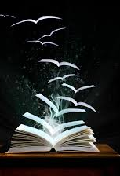
SĄ SKARBNICĄ WIEDZY, INFORMACJI, POSZERZAJĄ HORYZONTY
Najbardziej oczywista pozycja na liście.
Nie bez powodu o kimś z rozległą wiedzą i zdolnością do patrzenia na sprawy w szerokim kontekście mówimy “oczytany”.
Rozumienie spraw od wielu stron wymaga kojarzenia ze sobą faktów, co jest możliwe dopiero, kiedy te fakty „siedzą” w naszej głowie. Nie obędzie się tu bez szerokiej wiedzy, a ta płynie z oczytania.

Slide 3
POPRAWIAJĄ PAMIĘĆ, SKUPIENIE I KONCENTRACJĘ
Czytanie wymaga od nas skupienia uwagi przez dłuższy czas, co zdecydowanie poprawia naszą zdolność do koncentracji.

Slide 4
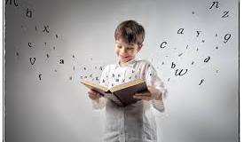
WZBOGACAJĄ SŁOWNICTWO, POPRAWIAJĄ UMIEJĘTNOŚĆ PISANIA, UTRWALAJĄ ZASADY ORTOGRAFII, GRAMATYKI I INTERPUNKCJI
Im więcej czytamy, tym większy mamy kontakt z różnorodnym, a nawet zupełnie nowym dla nas słownictwem. Taki kontakt samoistnie poszerza nasz własny zasób słów. Czytając poznajemy nowe słowa, a to z kolei sprawia, że uczymy się lepiej pisać, pełniej przekazywać to, co mamy do powiedzenia, także za pomocą słowa pisanego.
Jednocześnie uczymy się, jak pisać poprawie i bezbłędnie, zaczynamy robić to intuicyjnie, nie zastanawiając się nad tym.

Slide 5
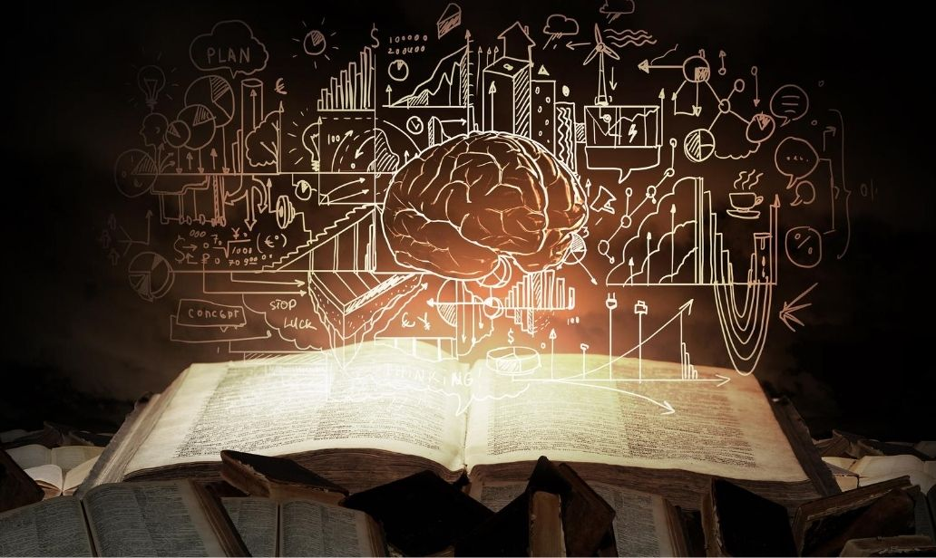
INSPIRUJĄ I POPUDZAJĄ KREATYWNOŚĆ
Książki potrafią na naszych oczach łamać schematy tego, jak wyobrażamy sobie świat, miejsca, istoty żywe czy zjawiska fizyki. Prowokują do wyobrażania sobie tego, co rozciąga granice możliwości naszej wyobraźni.
Książki dostarczają inspiracji kreatywnej - jeśli jesteś twórcą, artystą lub pracujesz wśród innowacji - ale także inspiracji praktycznej – do wykorzystania wobec wyzwań codziennego życia.

Slide 6
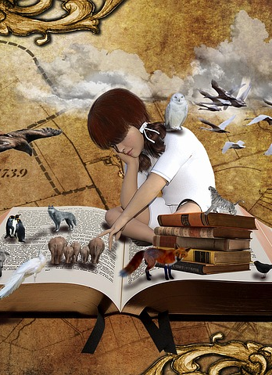
ROZWIJAJĄ WYOBRAŹNIĘ
Mając przed oczami tylko literki, sami musimy wizualizować sobie to, co dzieje się w książce. Ponieważ proces czytania jest procesem twórczym – tekst w książce jest tylko fundamentem, na którym stawiamy konstrukcje tworzone w naszej wyobraźni. Wytworzone przez nią twarze, osobowości, budowle, miejsca dopełniają to, o czym czytamy i budują pełny obraz przedstawionego świata… Trudno o lepszy jej trening.
Czytanie, stymulując prawą półkulę mózgu, rozwija naszą wyobraźnię.
A rozwinięta wyobraźnia jest narzędziem ułatwiającym zrozumienie ludzi i świata włącznie z naszymi bliskimi i ukochanymi.

Slide 7
REDUKUJĄ STRES I POMAGAJĄ ZASNĄĆ
Czytanie uspokaja i spowalnia bicie serca. Wystarczy 6 minut czytania, żeby zredukować uczucie stresu aż o 60%!
Co ciekawe, czytanie książek redukuje stres bardziej niż słuchanie muzyki, spacer czy granie w gry komputerowe.

Slide 8
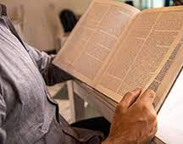
STYMULUJĄ MÓZG
Warto czytać książki, żeby utrzymać swój mózg w dobrej formie. Mole książkowe mają 2,5 razy mniejszą szansę na rozwój Alzheimera. Czytanie spowalnia także demencję starczą.

Slide 9
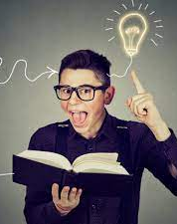
ZWIĘKSZAJĄ ZDOLNOŚCI ANALITYCZNE
Szczególnie, jeśli czytasz na przykład kryminały. Rozwiązywanie zagadek wymaga analizowania wydarzeń, faktów, motywacji postaci, stawiania tez, weryfikowania założeń…
Zdecydowanie rozwija to zdolność do krytycznego i analitycznego myślenia.

Slide 10
ROZWIJAJĄ WRAŻLIWOŚĆ NA INNYCH LUDZI
Warto czytać, żeby rozwijać własną empatię. Zaangażowanie w fikcję literacką pozwala nam na postawienie się na miejscu drugiego człowieka i zrozumienie go.
Aż 82% moli książkowych przekazuje pieniądze i dobra materialne dla organizacji charytatywnych. 3 razy częściej niż osoby nieczytające są aktywnymi członkami tych organizacji.

Slide 11
POSZERZAJĄ ŚWIATOPOGLĄD I KSZTAŁTUJĄ OSOBOWOŚĆ
Czytanie książek na te same tematy pozwala nam poznać i porównać różne punkty widzenia, spojrzeć na rzeczy z różnej perspektywy, a w rezultacie rozwinąć nasz własny światopogląd.
Czytanie pozwala nam postawić się w różnych sytuacjach, w których na co dzień do tej pory się nie znaleźliśmy. Otwiera nas na nowe doświadczenia i rozszerza horyzonty, kształtując nas samych.

Slide 12
DLA RELAKSU!
To zdecydowanie jeden z najlepszych powodów, dla którego warto czytać książki! Opowieść, która pochłania bez reszty to doskonały sposób na relaks.
Może złagodzić napięcie w mięśniach i pozwala mózgowi odpocząć.

Slide 13
„Czytanie książek to najpiękniejsza zabawa, jaką sobie ludzkość wymyśliła”. Wisława Szymborska
Czytaj, by być pewnym siebie.
Czytaj, by być w siódmym niebie.
Czytaj, żeby więcej wiedzieć.
Czytaj, żeby jaśniej myśleć.
Czytaj, żeby poznać świat.
Czytaj – nieważne ile masz lat.
Prezentację przygotowała
Anna Szumielewicz - Hać

